Slide 1
Музей в чемодане:
«Любовь к жизни»
МБОУ «Нижне-Бестяхская СОШ 2 с УИОП»
Работа обучающихся 8А класса
Васильева Ивана и Абубакарова Дени
Руководители:
Скрябина А.С., Феофанова О.О.

Slide 2

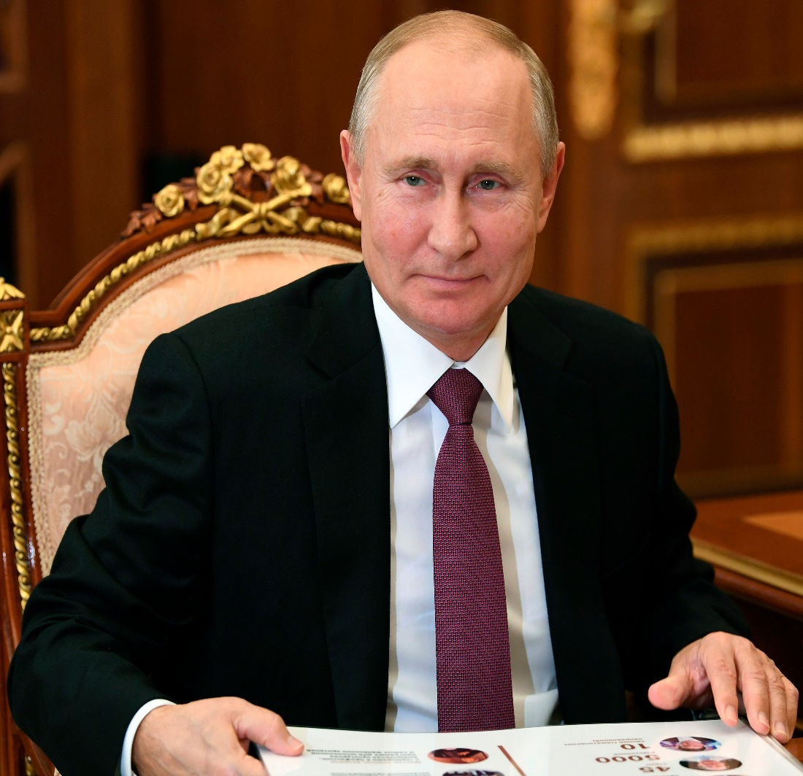



85-летие Образования в
п.Нижний Бестях
В.В.Путин – президент РФ
30-летие НБСОШ2

Slide 3

Проект класса Росгвардии «Помним. Гордимся. Наследуем.»
Авторы проекта:
Скрябина А.С., Феофанова О.О. классные руководители класса РГ,
Кузнецова А.С., старший лейтенант полиции, специалист по работе с личным составом ОК, Якутский ОВО-филиал ФГКУ «УВО ВНГ России по Республике Саха (Якутия)», родитель класса
Цель – создание условий для воспитания успешной личности, патриотов России, обладающих чувством гордости, гражданского достоинства, любви к Отчизне, своему народу.
Клуб интересных встреч
Военно-спортивная подготовка
Герои страны
Оцифровка школьного музея имени А.Р.Шарафудиновой
РДДМ «Движение первых»
«От малых историй - к истории страны»

Slide 4
ФОРМЫ РАБОТЫ ПРОЕКТА
ИССЛЕДОВАТЕЛЬСКАЯ РАБОТА
ВИДЕОСЮЖЕТ
МУЗЕЙ В ЧЕМОДАНЕ

Slide 5
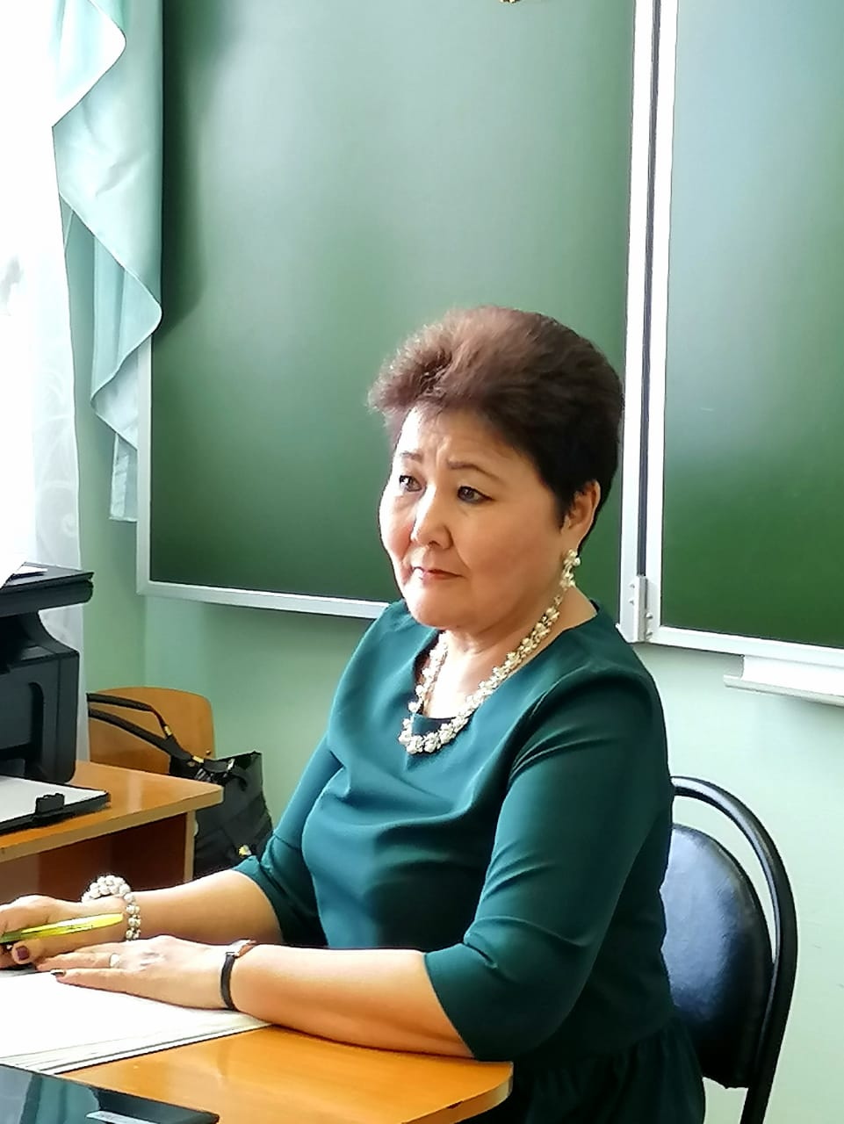
Экспозиция посвящается
Памяти первого учителя
Шарафудиновой Александры Романовны,
«Любовь к жизни»
Почетного работника воспитания и просвещения РФ,
Отличника образования РС(Я)
Обладателя гранта Президента «Лучший учитель РС(Я)»,
почетного знака «Учитель ученических признаний»,
Почетного гражданина п.Нижний Бестях, методиста высшей категории

Slide 6
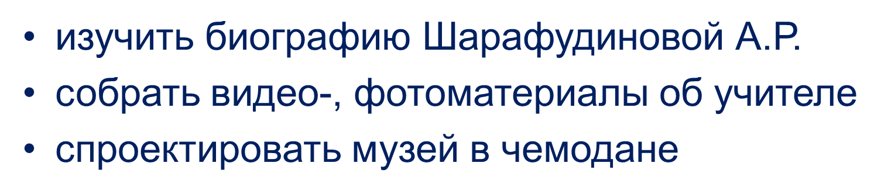
ЦЕЛЬ:
оставить интерактивный материал о нашем первом учителе такой, какой мы ее помним, любим, путем создания Музея в чемодане “Любовь к жизни”
ЗАДАЧИ:

Slide 7
МЕТОДЫ ИССЛЕДОВАНИЯ:
Социологический опрос о значимости данной работы.
Исследовательский метод.
Проектирование

Slide 8
ЭТАПЫ ПРОЕКТНО-ИССЛЕДОВАТЕЛЬСКОЙ РАБОТЫ
1 ЭТАП | ПОДГОТОВИТЕЛЬНЫЙ ЭТАП | ДЕКАБРЬ 2022
2 ЭТАП | ПРОЕКТИРОВОЧНЫЙ | ЯНВАРЬ-МАРТ 2023
3 ЭТАП | ПРАКТИЧЕСКИЙ | АПРЕЛЬ-МАЙ 2023
4 ЭТАП | ЗАКЛЮЧИТЕЛЬНЫЙ | Сентябрь - ОКТЯБРЬ 2023

Slide 9
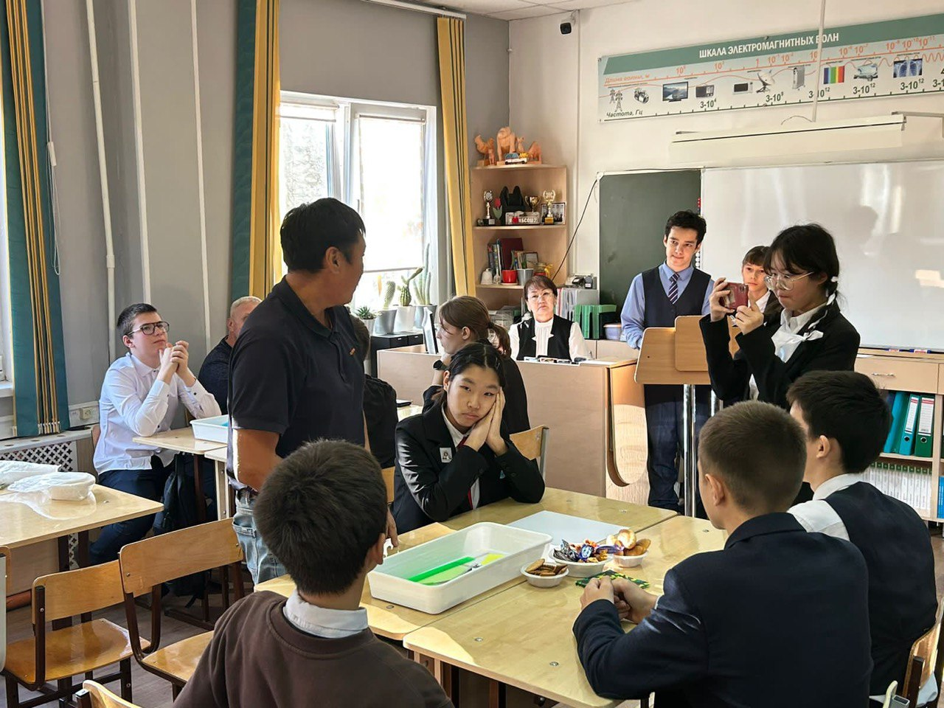
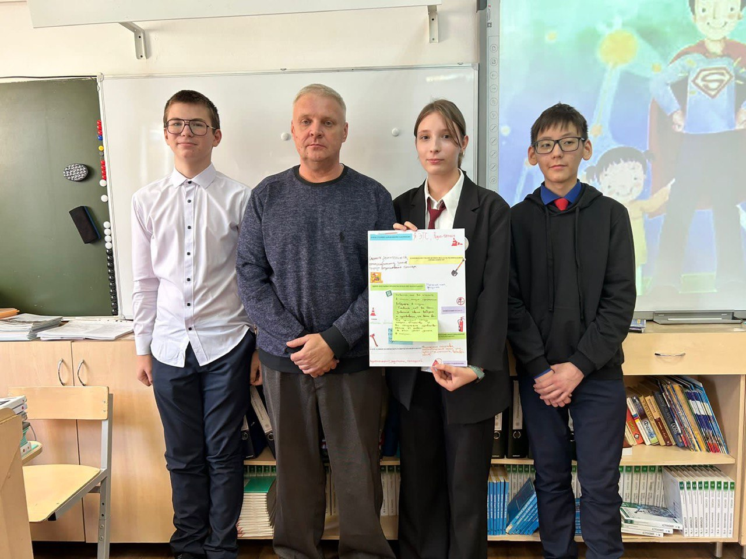
I ЭТАП ПОДГОТОВИТЕЛЬНЫЙ
Проведение опроса
Обсуждение «Классный час по теме
«Проект класса» вместе с родителями
Планирование, поиск идеи
Виртуальный музей? Переносной музей?
QR-код к стеле?
Конкурс сочинений “Мой первый учитель”?
ИДЕЯ «МУЗЕЙ В ЧЕМОДАНЕ»

Slide 10
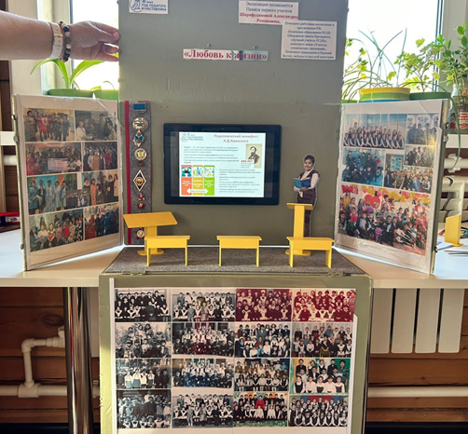
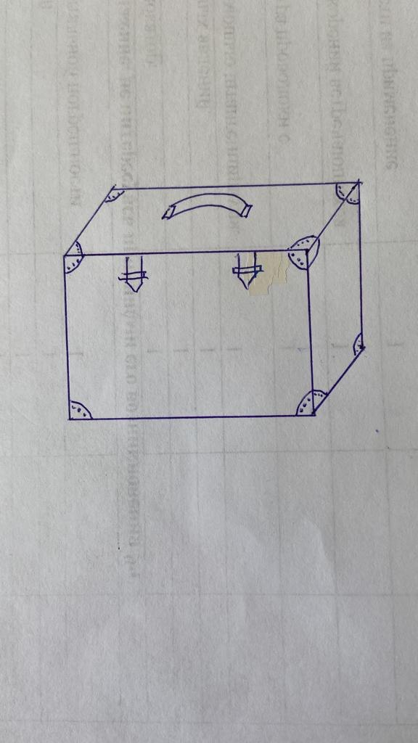
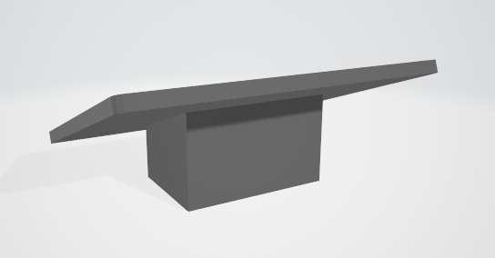
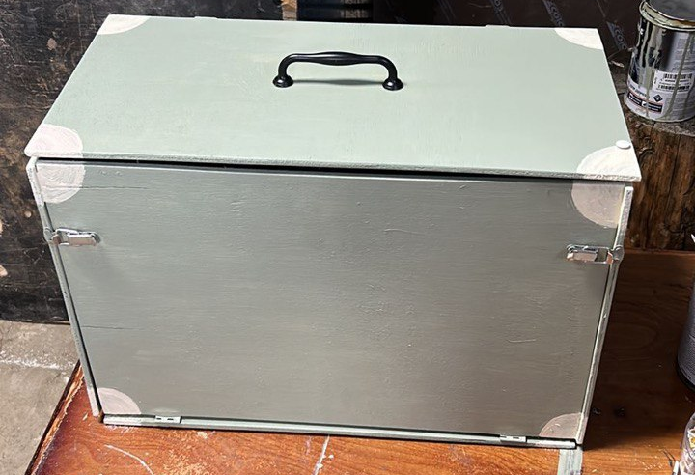
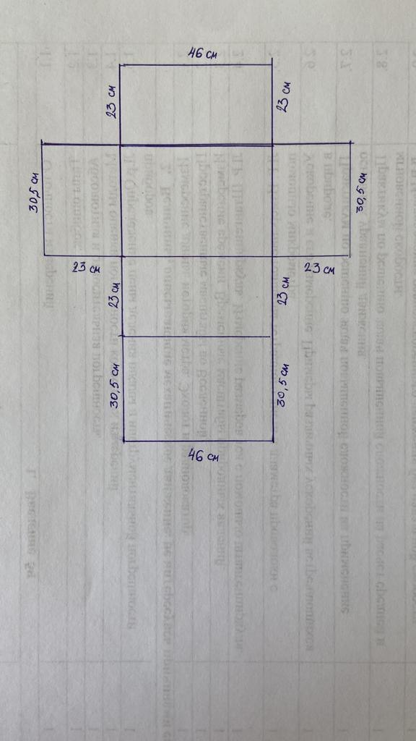
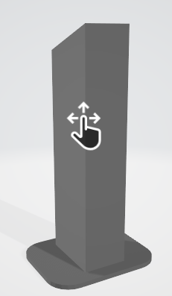
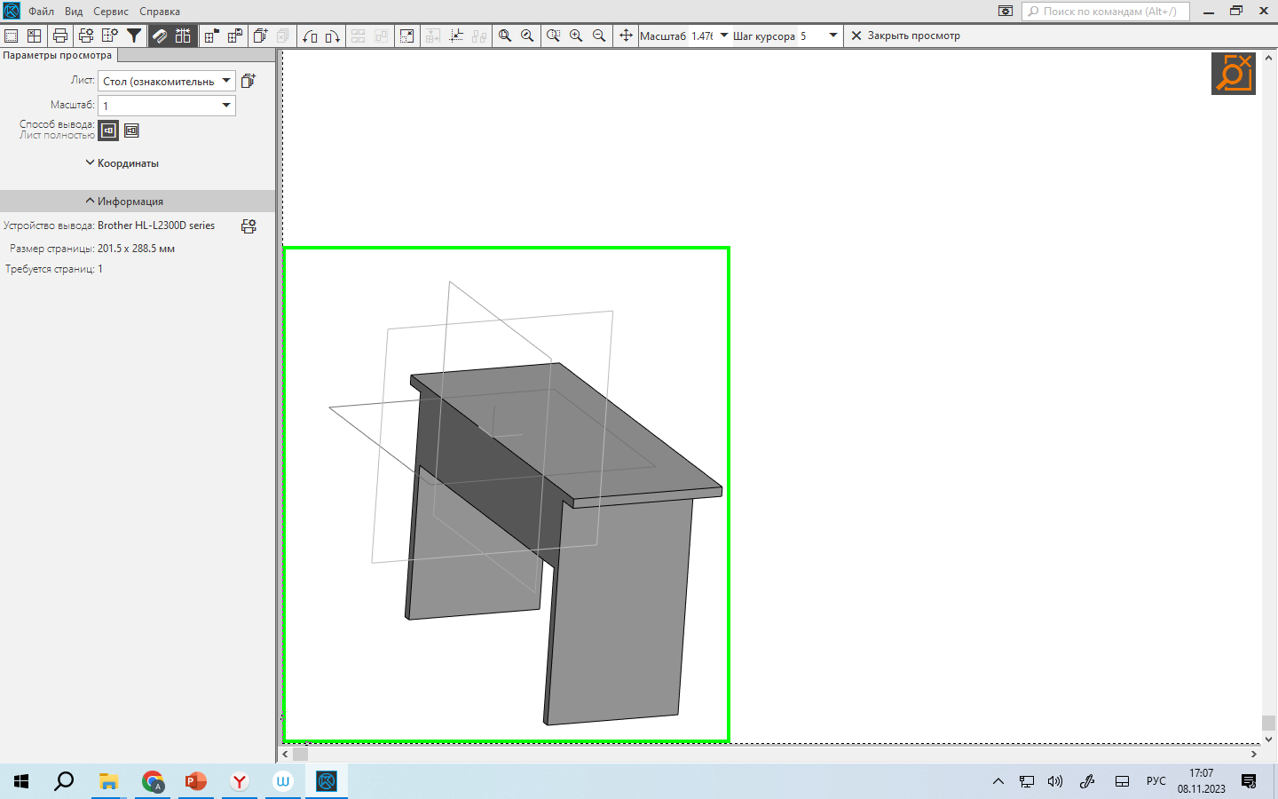
2 ЭТАП - ПРОЕКТИРОВОЧНЫЙ
3 ЭТАП - ПРАКТИЧЕСКИЙ
КОРРЕСПОНДЕНТЫ
ХУДОЖНИКИ
ЭКОНОМИСТЫ
МАСТЕРА
МОНТАЖНИКИ
ЧЕРТЕЖНИКИ
Творческие
группы

Slide 11
Экспозиция посвящается
Памяти первого учителя
Шарафудиновой Александры Романовны,
«Любовь к жизни»
Почетного работника воспитания и просвещения РФ,
Отличника образования РС(Я)
Обладателя гранта Президента «Лучший учитель РС(Я)»,
почетного знака «Учитель ученических признаний»,
Почетного гражданина п.Нижний Бестях, методиста высшей категории

Slide 12
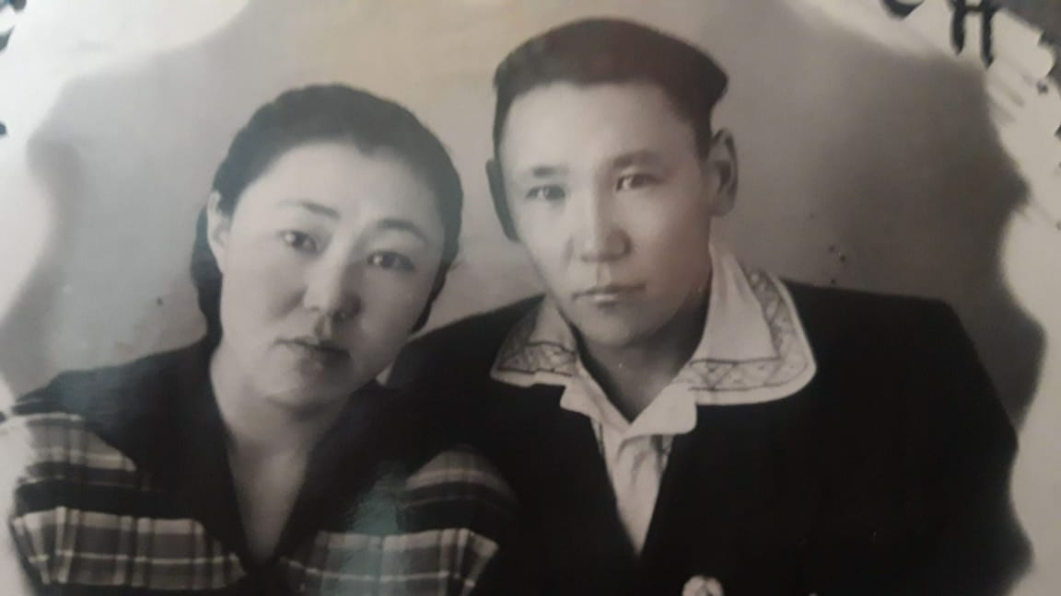
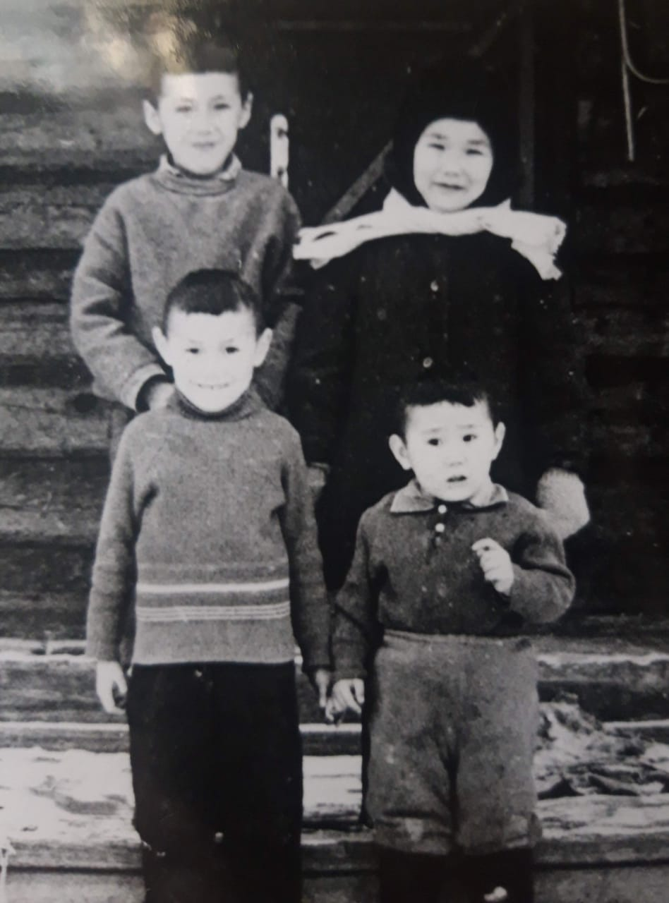
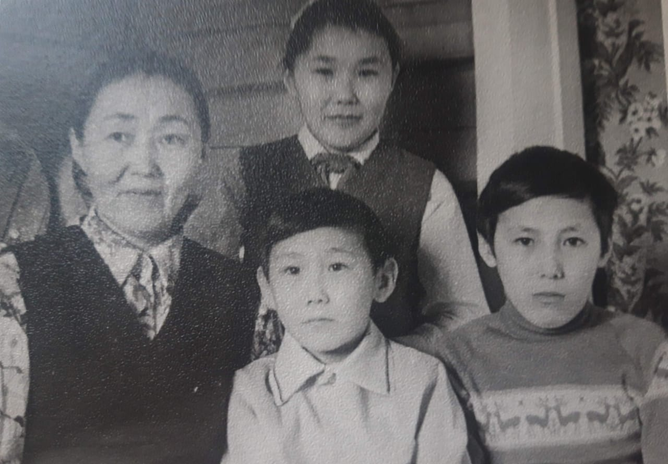
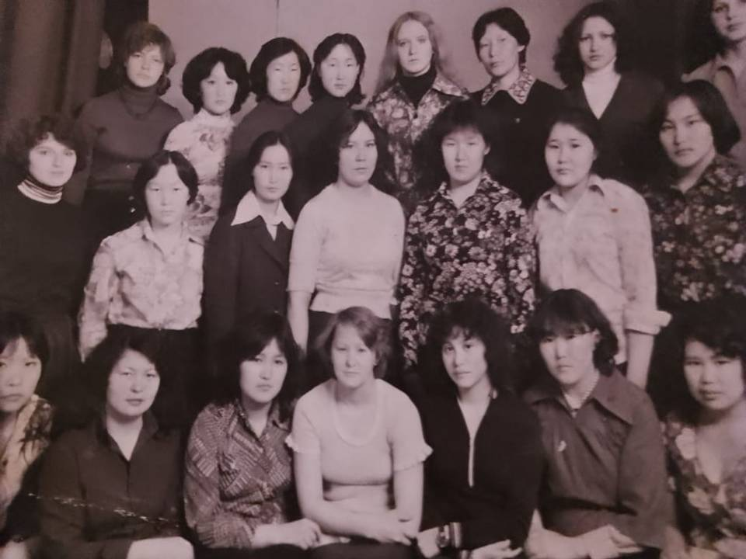

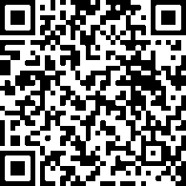
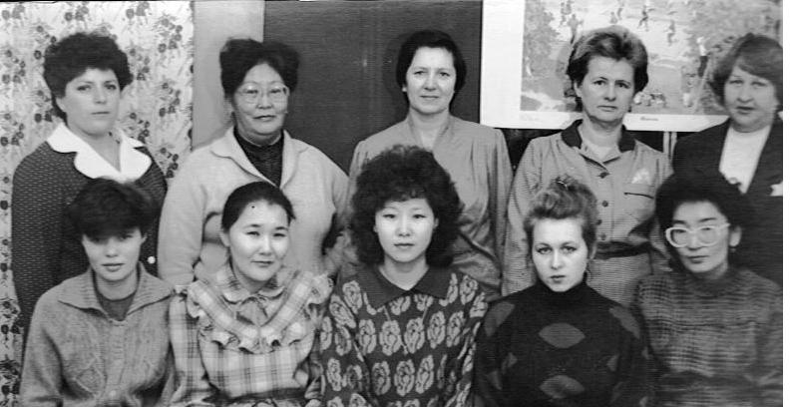
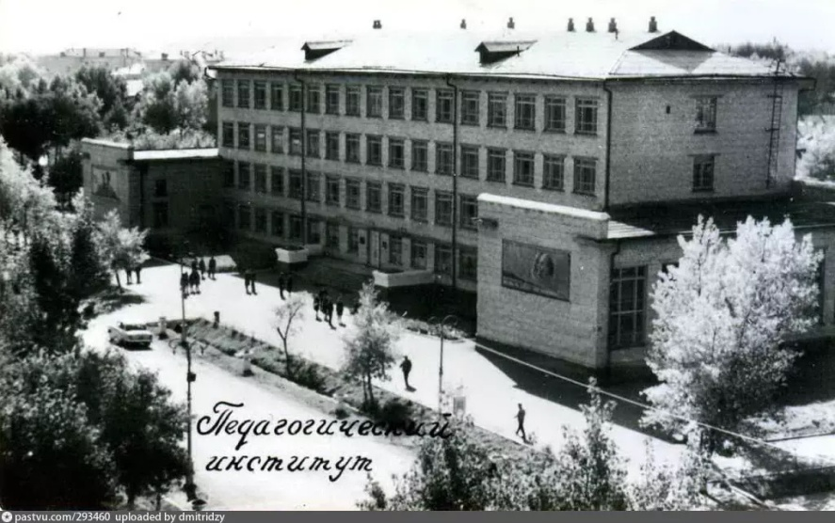
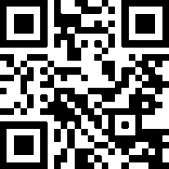
Семья Толстяковых
Детские годы
Школьные годы
Студенческие годы в г.Магадан

Slide 13
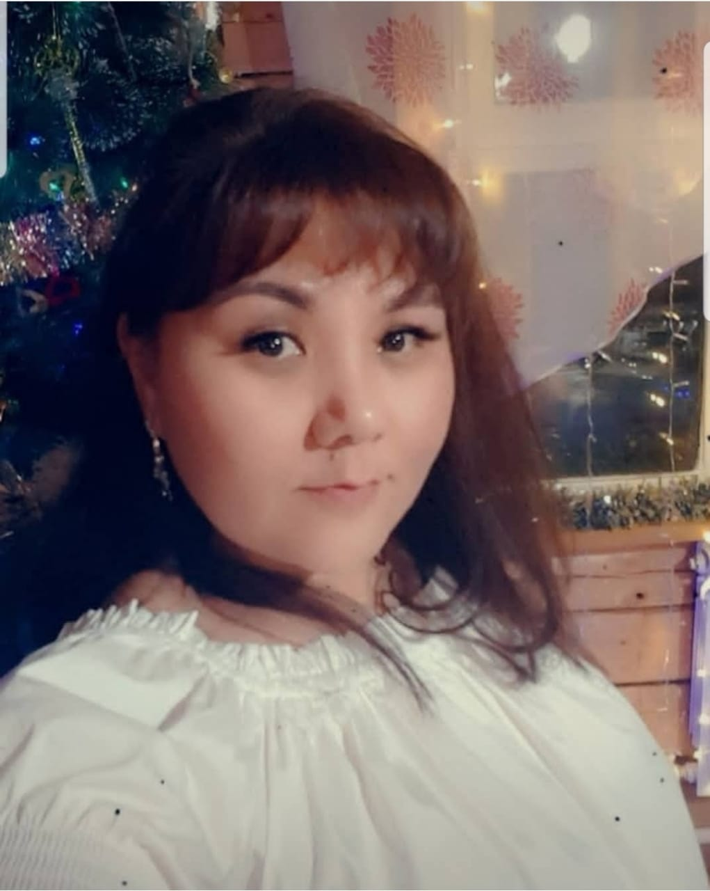
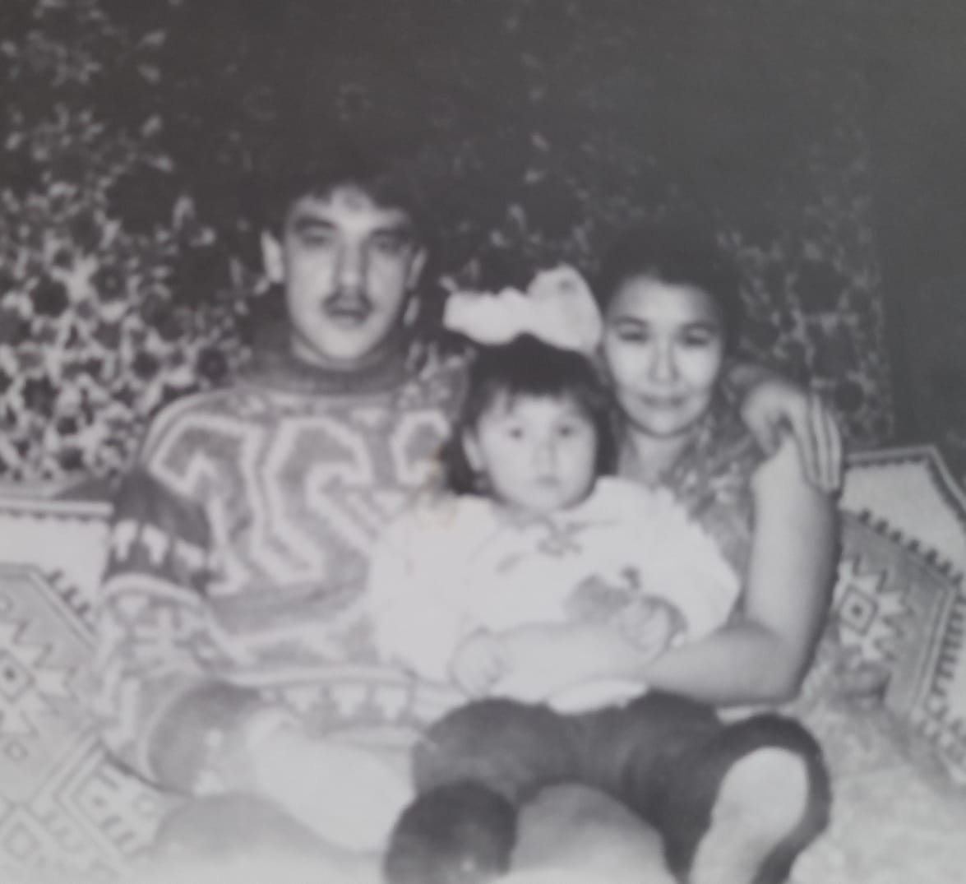
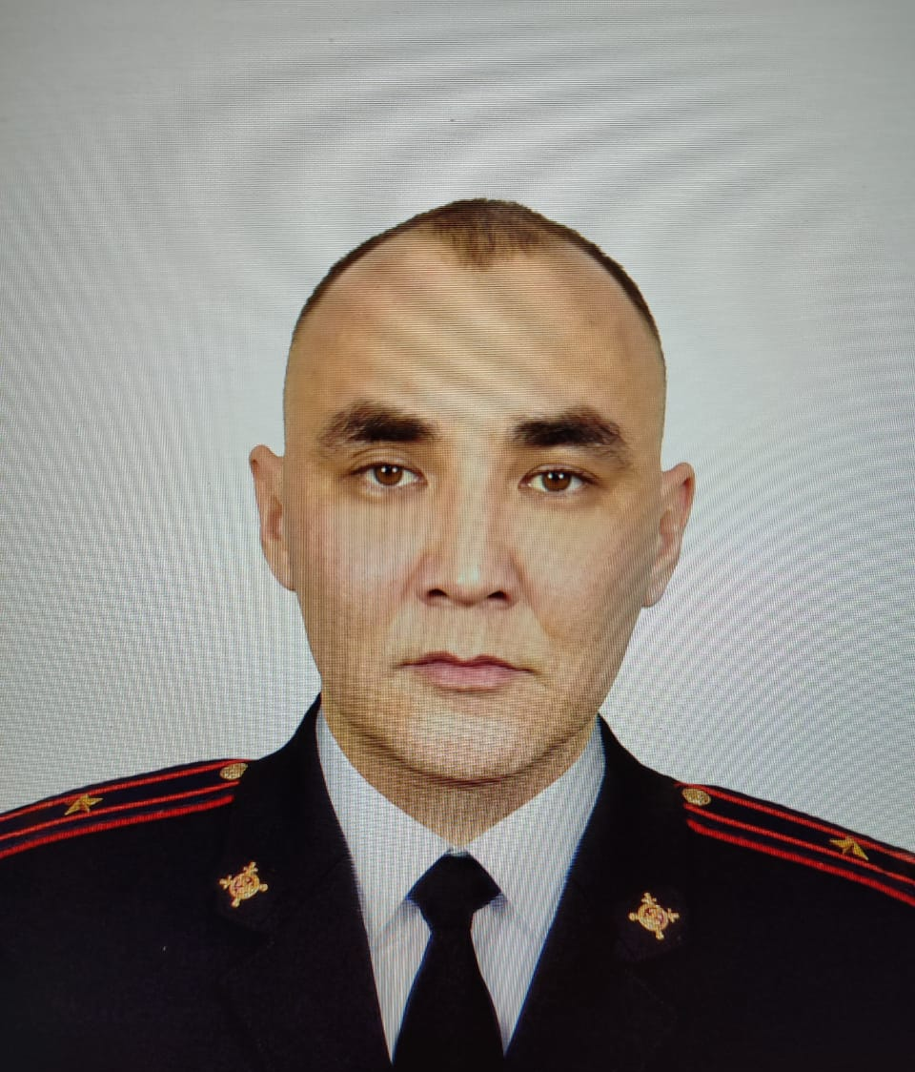
Семья Шарафудиновых

Slide 14
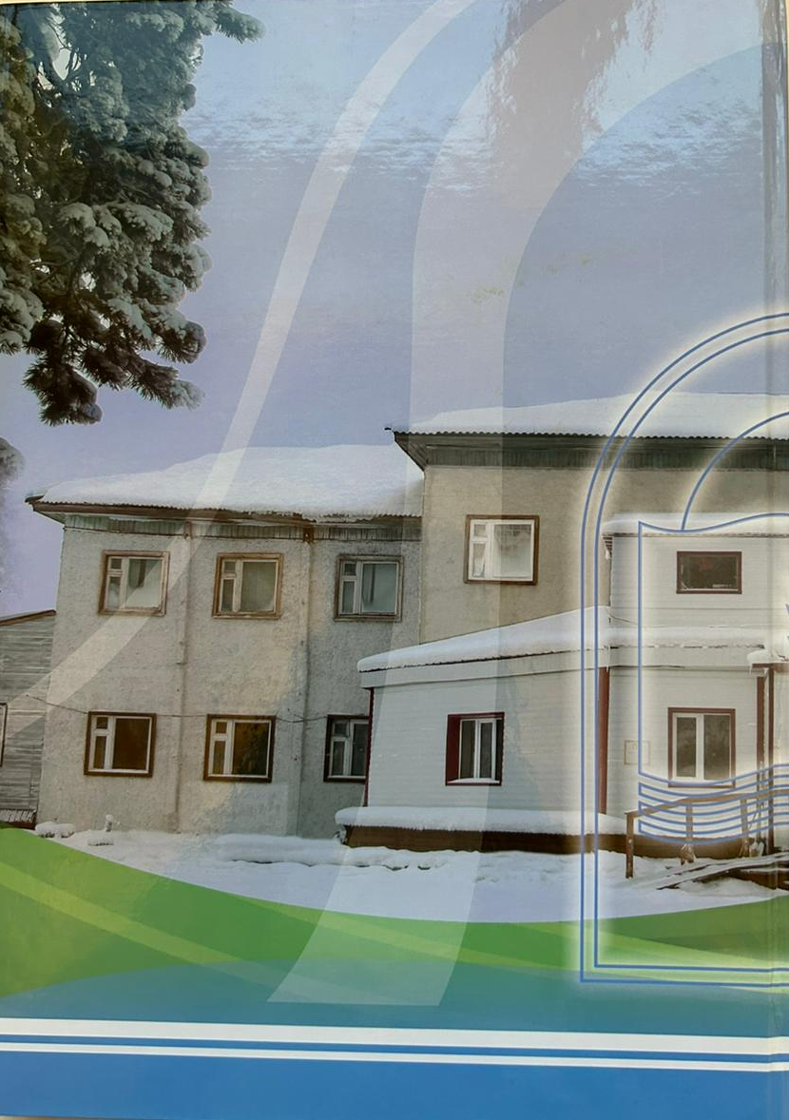

Путь Учителя к школе
«…Почему я стала учителем? Примером стала моя первая учительница – моя мама, Толстякова Анна Степановна. Не могу забыть ее добрых глаз, требовательный, но ласковый голос, доброжелательное отношение к своим ученикам. И сегодня ощущаю трепетную радость, вспоминая минуты, когда мы только начали читать первые слова… Выбор профессии был налицо. Я решила, что стану учителем начальных классов и буду похожа на свою первую учительницу, то есть, на свою маму…»
«Школа – это вечная молодость, постоянное движение вперед. Профессии учителя можно позавидовать. Она дает возможность развиваться творчески и духовно…»
(«Имею честь быть Вашим…, родная Школа!» /[составитель Е.И.Андросова]. – Якутск, 2019, стр.105)

Slide 15
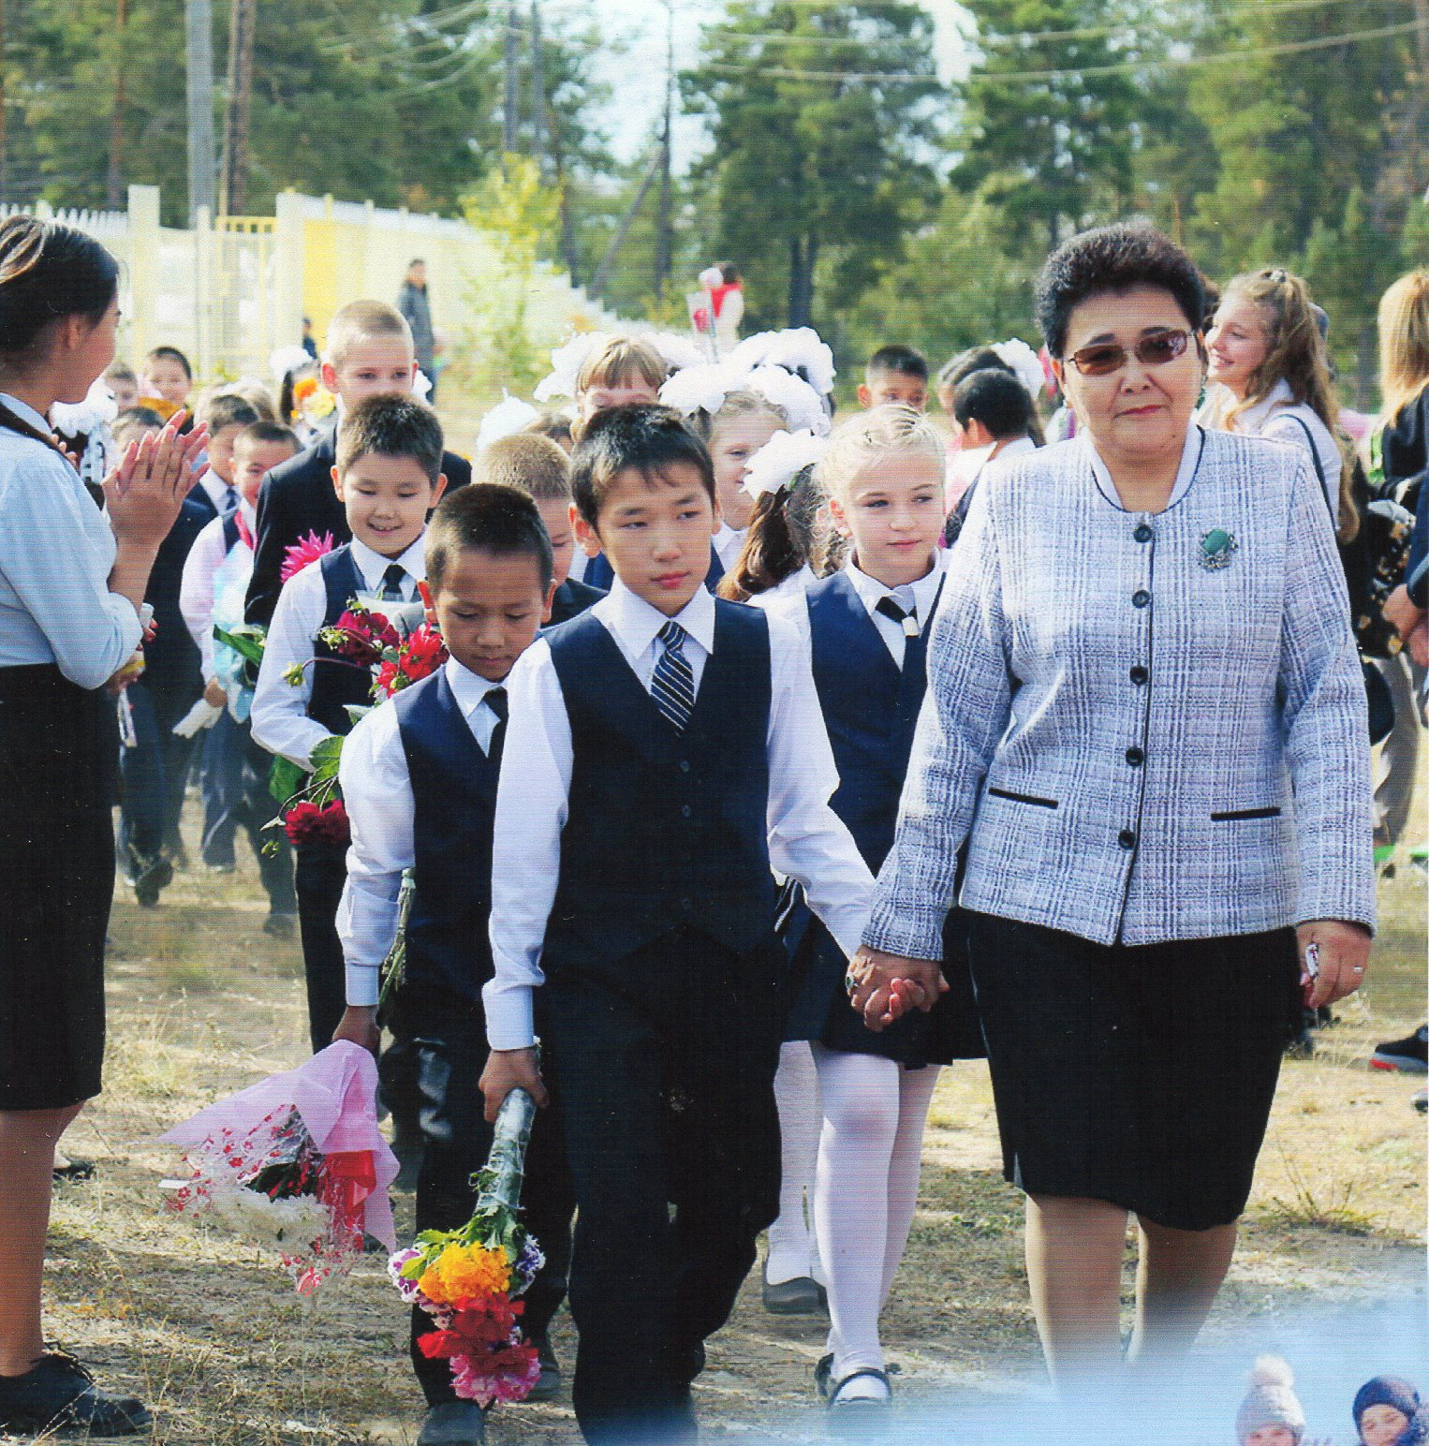
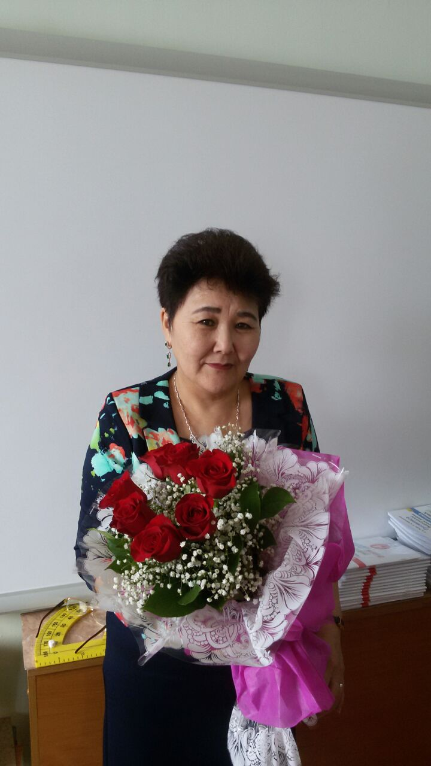
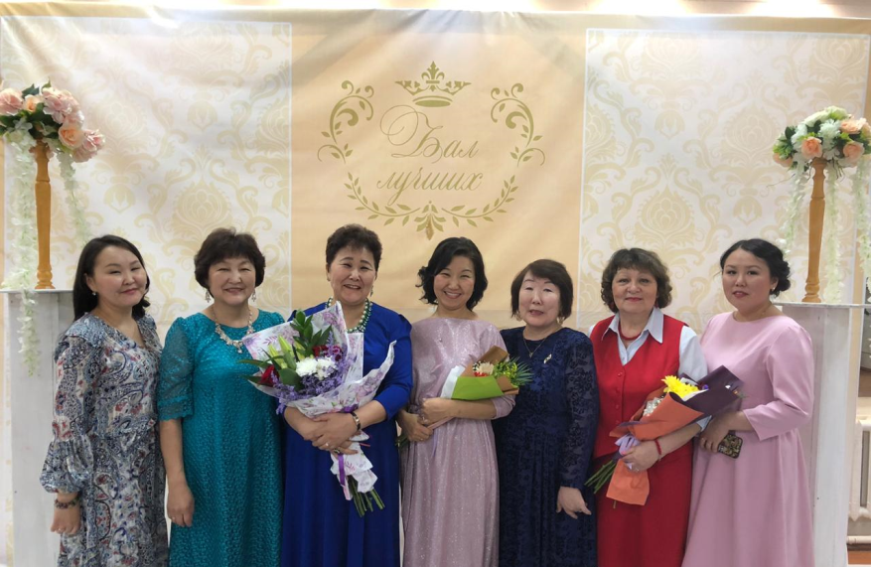
Философия жизни:
любить каждого ученика, любить свою профессию, любить свою Родину

Slide 16

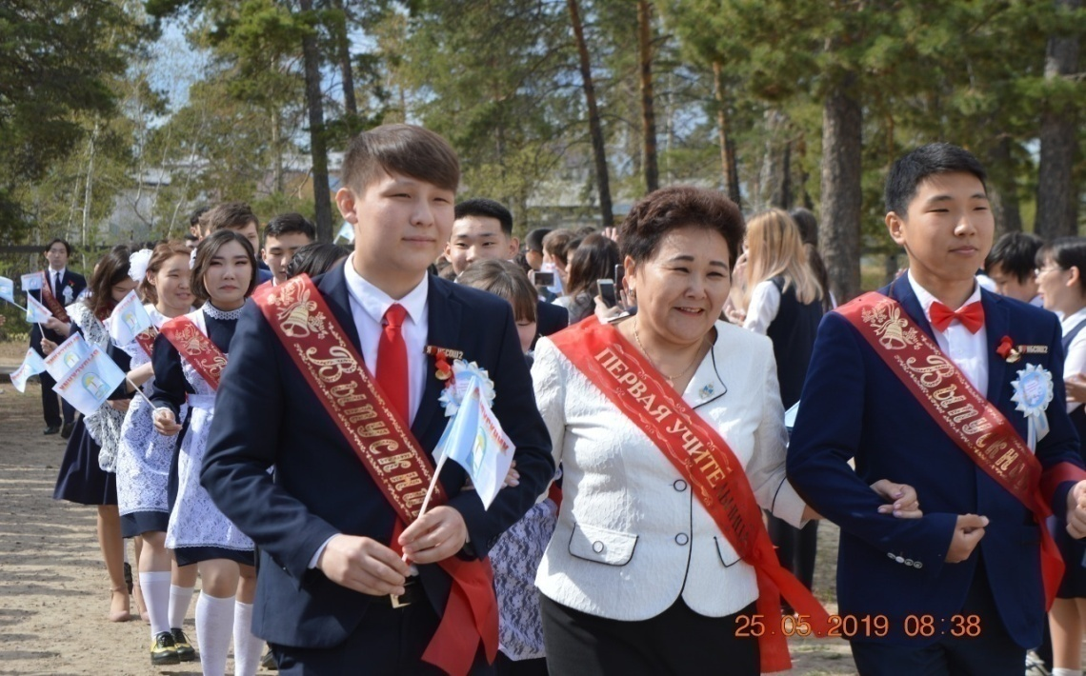
Выпускники начальной школы НБ (1984, 1988, 1992, 1996)
Выпуск - 2007
8 «А» класс
4 «А» класс
Выпуск – 2022
Выпуск - 2011
Выпуск 2019
Выпуск -2015
Любить каждого ученика

Slide 17
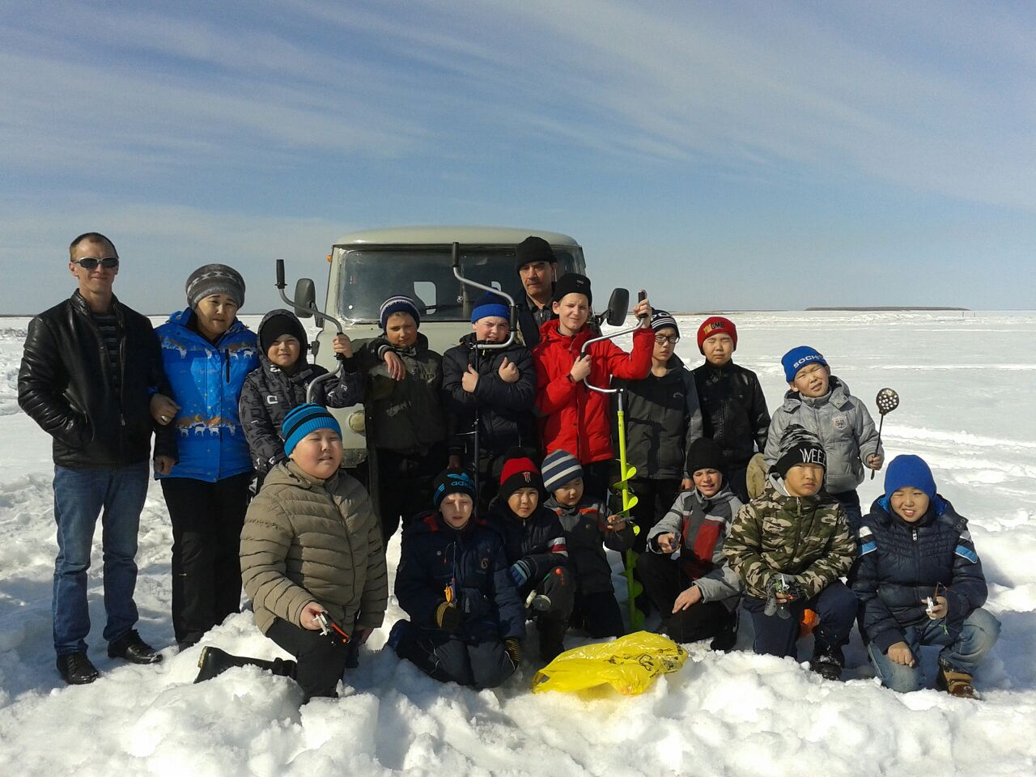
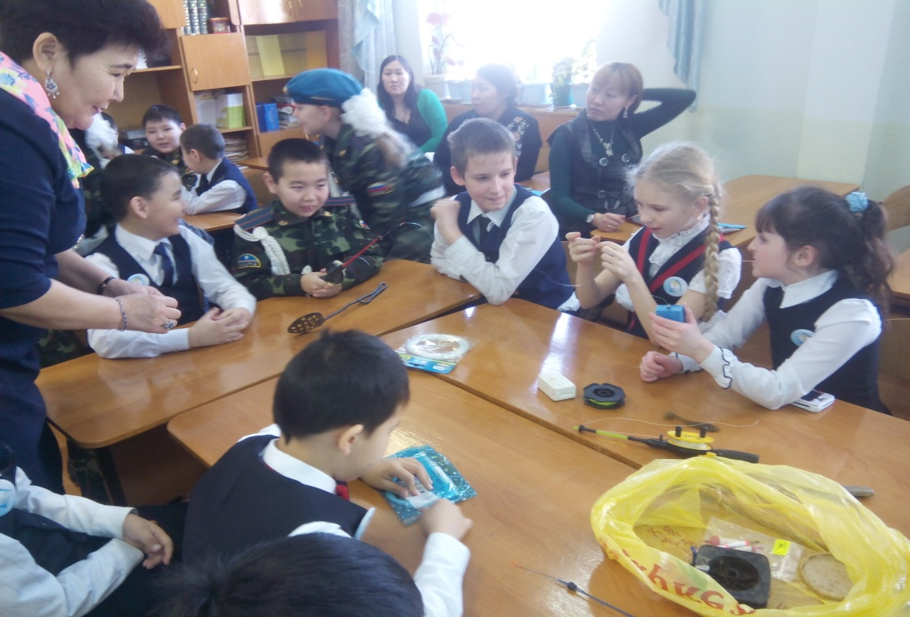
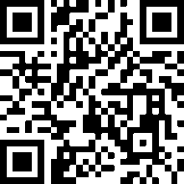
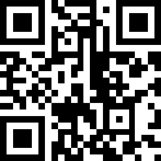
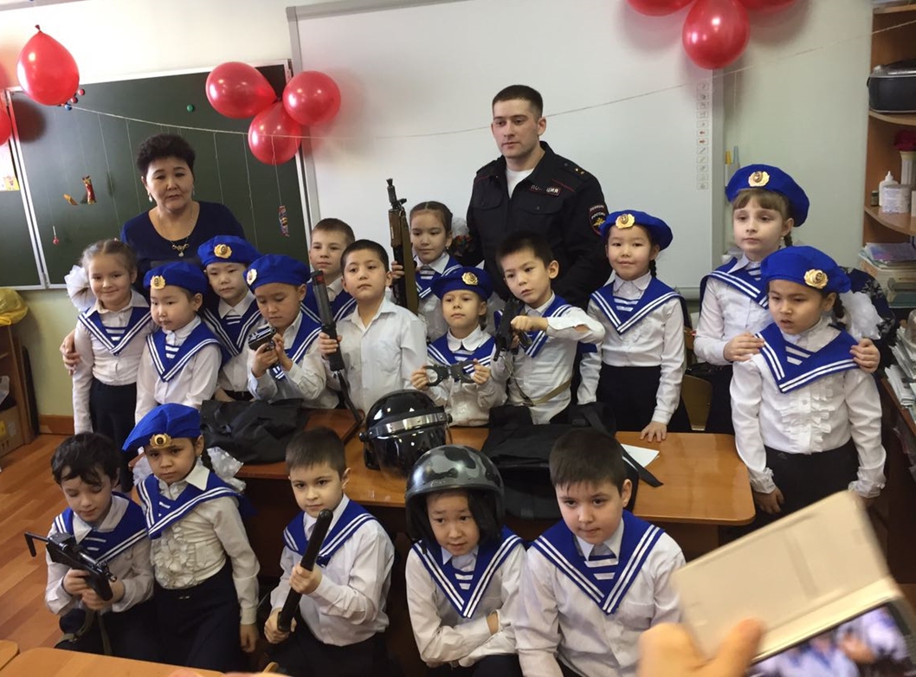
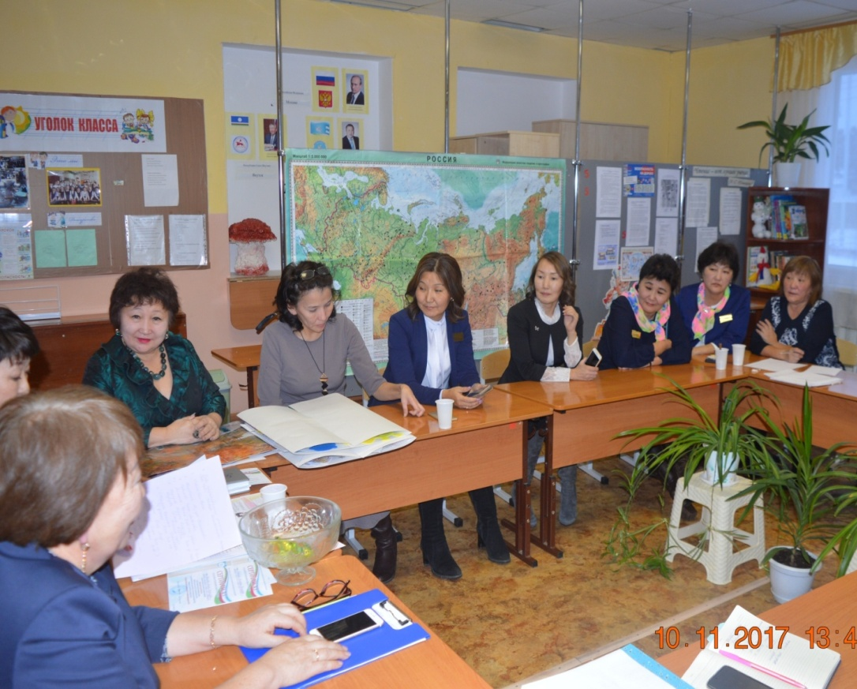
Любить свою профессию

Slide 18
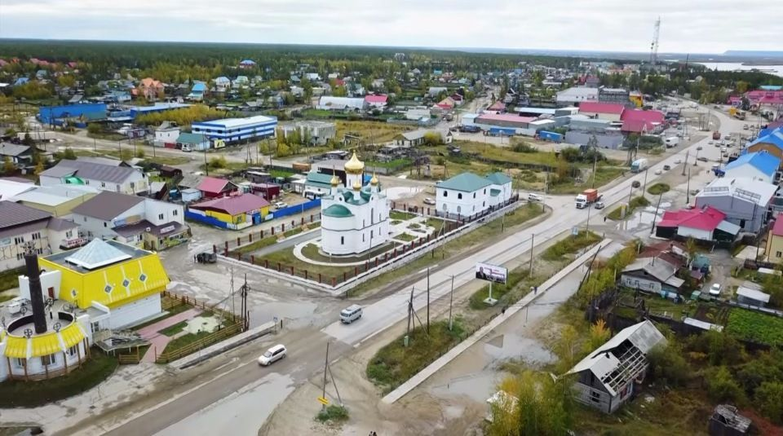
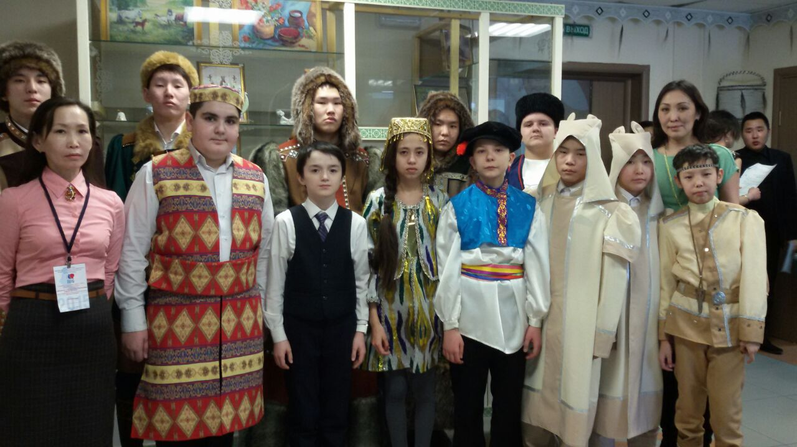
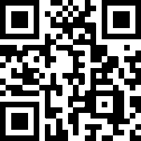
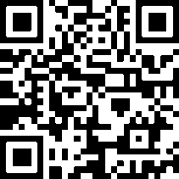
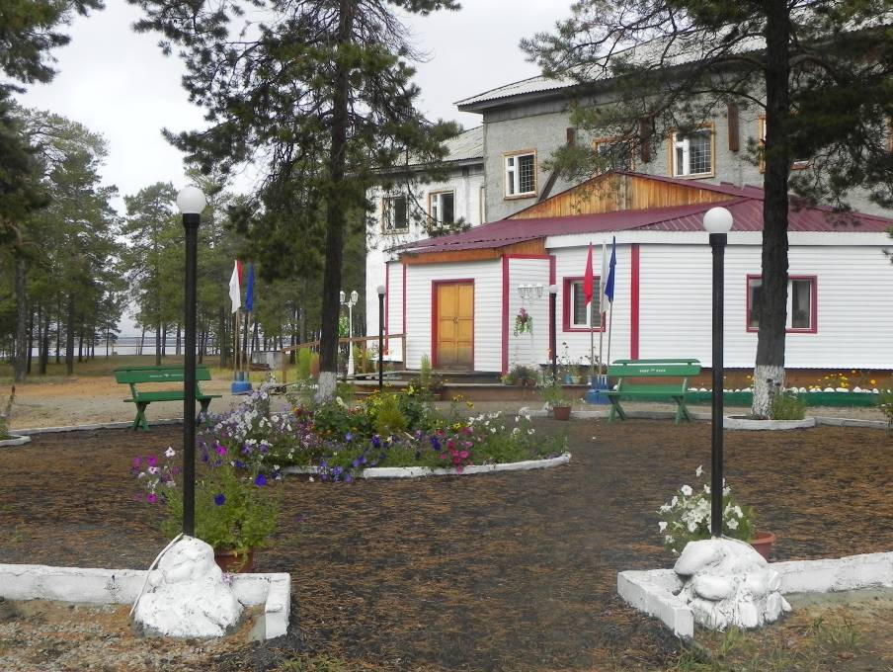
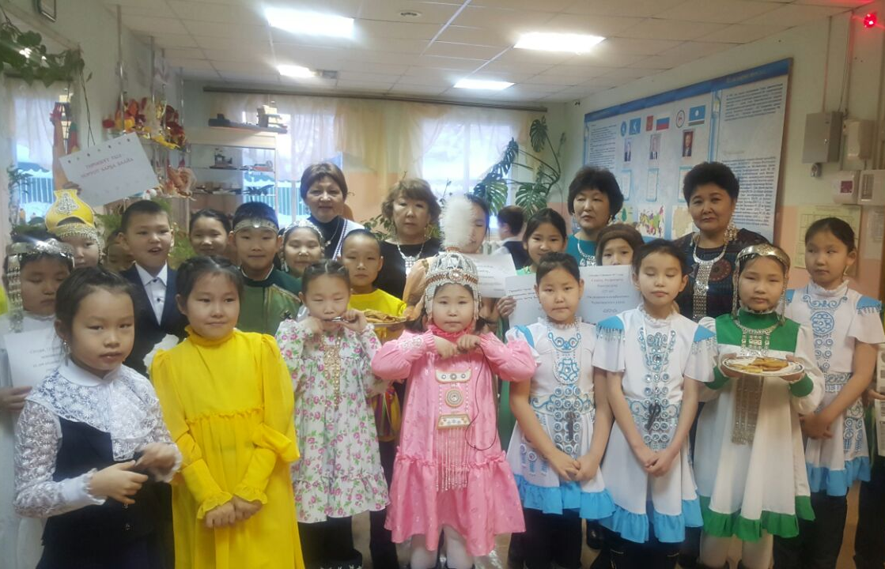
Любить свою школу, родину

Slide 19
Вывод
«Музей в чемодане» - это постоянно действующий Музей со сменными экспозициями, которые собраны и презентуемы нами в ходе проектно-исследовательской деятельности
«Музей в чемодане» - эта часть нашего большого классного проекта, который назван «Виртуальный музей имени Александры Романовны Шарафудиновой».
По инициативе нашего класса в прошлом году проведена благотворительная акция «Виртуальный музей имени А.Р.Шарафудиновой» с участием учителей нашей школы, выпускников Александры Романовны разных лет и их родителей, общественности поселка по сбору средств для интерактивного музея
Наш проект предназначен для проведения классных часов, бесед на патриотические темы и других познавательных мероприятий школы.

Slide 20
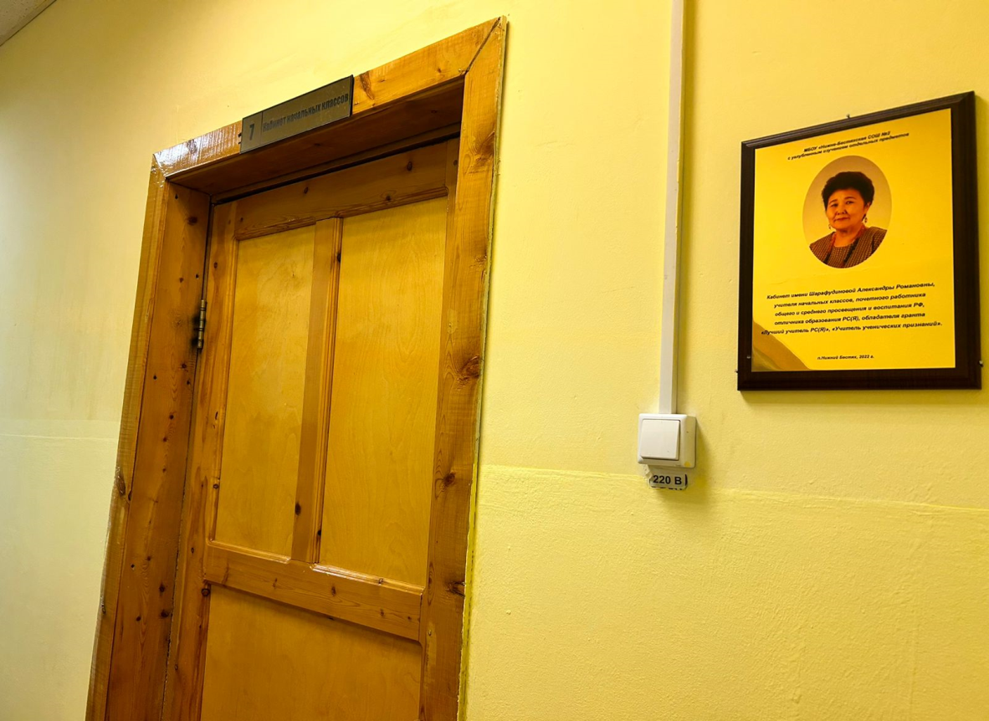
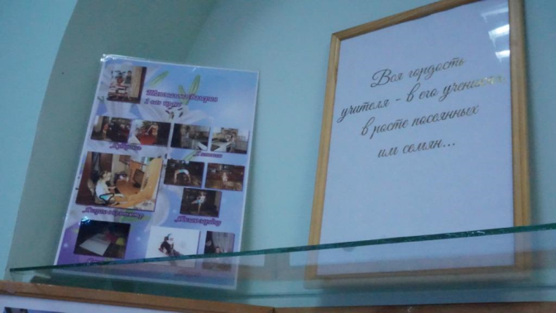
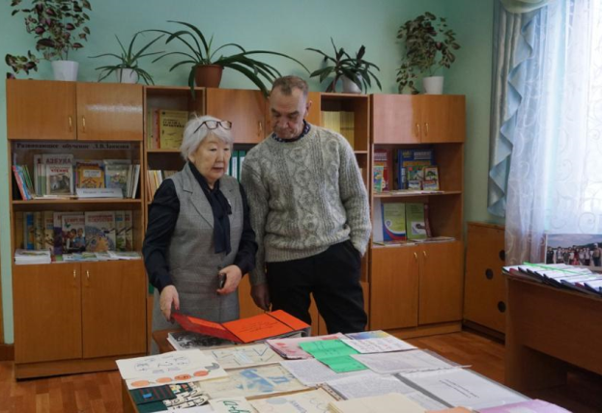
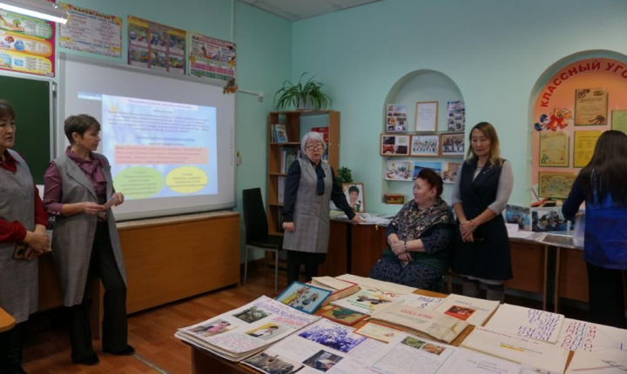
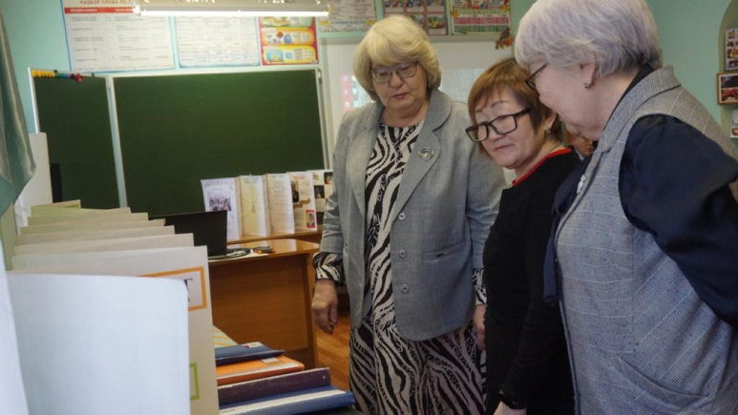
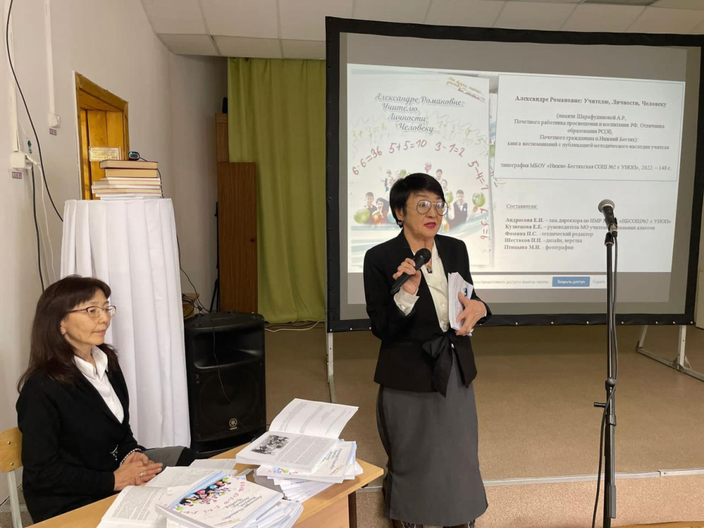
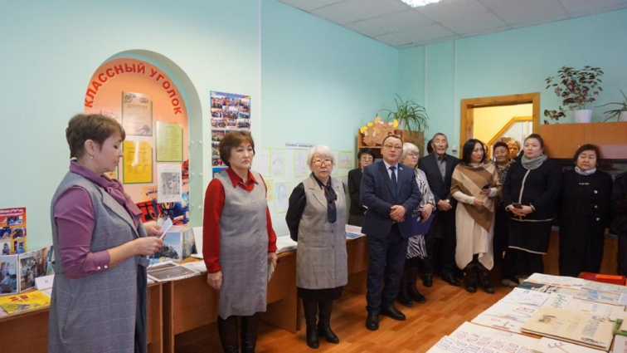
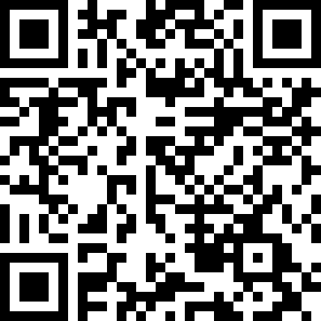
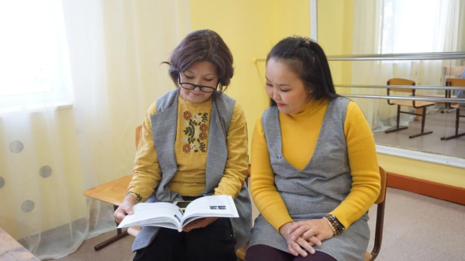
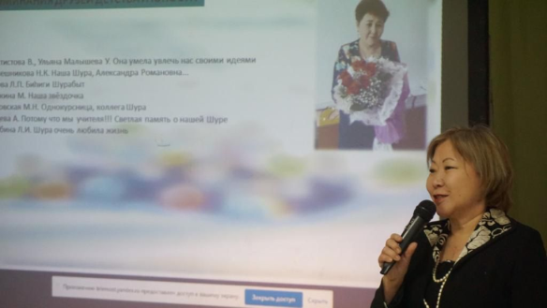
17.12.22
- Открытие методического кабинета имени А.Р.Шарафудиновой
- Презентация книги «Александре Романовне: Учителю, Личности, Человеку…»
- Акция «Виртуальный музей имени А.Р.Шарафудиновой»

Slide 21










